Slide 1
L’ÉCHOGRAPHIE DANS LES HERNIES INUTILE OU NUISIBLE?
Mathieu BECK
MESH 2022

Slide 2
« tenez docteur, j’ai une hernie »

Slide 3
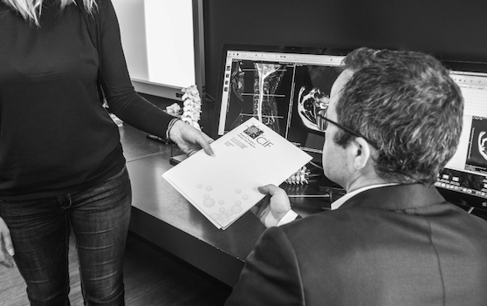
« tenez docteur, j’ai une hernie »

Slide 6
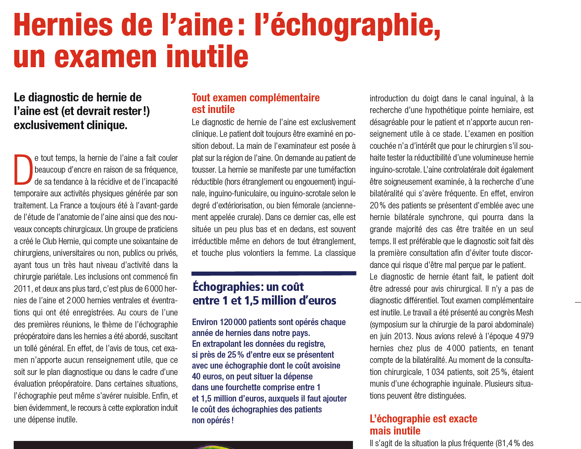

Slide 7
Wasteful overinvestigation — ultrasound in groin hernias and groin pain
David Phillips
Med J Aust 2015; 202 (4): 180-181.
To the Editor:

Slide 8
Wasteful overinvestigation — ultrasound in groin hernias and groin pain
David Phillips
Med J Aust 2015; 202 (4): 180-181.
To the Editor:

Slide 9
Wasteful overinvestigation — ultrasound in groin hernias and groin pain
David Phillips
Med J Aust 2015; 202 (4): 180-181.
To the Editor:
Surgeons detest the waste involved in routine ultrasounds for all patients with groin hernias and those with groin pain only.

Slide 10
Wasteful overinvestigation — ultrasound in groin hernias and groin pain
David Phillips
Med J Aust 2015; 202 (4): 180-181.
To the Editor:
Surgeons detest the waste involved in routine ultrasounds for all patients with groin hernias and those with groin pain only.
An inguinal hernia is a groin swelling with a cough impulse, clinically obvious in nearly all patients.

Slide 11
Wasteful overinvestigation — ultrasound in groin hernias and groin pain
David Phillips
Med J Aust 2015; 202 (4): 180-181.
To the Editor:
Surgeons detest the waste involved in routine ultrasounds for all patients with groin hernias and those with groin pain only.
An inguinal hernia is a groin swelling with a cough impulse, clinically obvious in nearly all patients.
No additional value is obtained from an ultrasound, which does not change the management.

Slide 13
Released January 9, 2018; Updated January 19, 2022.

Slide 14
Released January 9, 2018; Updated January 19, 2022.

Slide 15
Danish Hernia Database recommendations for the management of inguinal and femoral hernia in adults. Rosenberg J, Bisgaard T, Kehlet H, Wara P, Asmussen T, Juul P, Strand L, Andersen FH, Bay-Nielsen M; Dan Med Bull. 2011 Feb;58(2):C4243.
Diagnosis of groin hernia is based on clinical examination.
Ultrasonography, CT or MRI are rarely needed, while herniography is not recommended.

Slide 16
Danish Hernia Database recommendations for the management of inguinal and femoral hernia in adults. Rosenberg J, Bisgaard T, Kehlet H, Wara P, Asmussen T, Juul P, Strand L, Andersen FH, Bay-Nielsen M; Dan Med Bull. 2011 Feb;58(2):C4243.
Diagnosis of groin hernia is based on clinical examination.
Ultrasonography, CT or MRI are rarely needed, while herniography is not recommended.

Slide 17
Recommandations internationales et de l’EHS
Level 2C
In case of an evident hernia, clinical examination suffices. Differentiation between direct and indirect hernia is not useful; only cases of obscure pain and/or doubtful swelling in the groin require further diagnostic investigation. In everyday practice, the sensitivity and specificity of ultrasonography for diagnosing inguinal hernia is low.
M. P. Simons, T. Aufenacker, M. Bay-Nielsen, J. L. Bouillot, G. Campanelli and all.
European Hernia Society guidelines on the treatment of inguinal hernia in adult patients
Hernia. 2009 August; 13(4): 343–403.
HerniaSurge Group.
International Guidelines for Groin Hernia Management
Hernia. 2018 Jan 12.

Slide 18
ÉVALUATION DE LA PERTINENCE DE L’ÉCHOGRAPHIE PRÉ-OPÉRATOIRE DANS LES HERNIES
4 situations:
Hernie palpable et écho positive = redondance
Hernie palpable et écho négative = faux négatif
Hernie non palpable (occulte?) Douleur de l’aine isolée et écho positive = vrai ou faux positif?
(Douleur de l’aine isolée et écho négative)

Slide 19
ÉVALUATION DE LA PERTINENCE DE L’ÉCHOGRAPHIE PRÉ-OPÉRATOIRE DANS LES HERNIES
4 situations:
Hernie palpable et écho positive = redondance
Hernie palpable et écho négative = faux négatif
Hernie non palpable (occulte?) Douleur de l’aine isolée et écho positive = vrai ou faux positif?
(Douleur de l’aine isolée et écho négative)
Registre CH

Slide 20
ÉVALUATION DE LA PERTINENCE DE L’ÉCHOGRAPHIE PRÉ-OPÉRATOIRE DANS LES HERNIES
4 situations:
Hernie palpable et écho positive = redondance
Hernie palpable et écho négative = faux négatif
Hernie non palpable (occulte?) Douleur de l’aine isolée et écho positive = vrai ou faux positif?
(Douleur de l’aine isolée et écho négative)
Relevé personnel
des patients non opérés

Slide 21
ÉVALUATION DE LA PERTINENCE DE L’ÉCHOGRAPHIE PRÉ-OPÉRATOIRE DANS LES HERNIES
4 situations:
Hernie palpable et écho positive = redondance
Hernie palpable et écho négative = faux négatif
Hernie non palpable (occulte?) Douleur de l’aine isolée et écho positive = vrai ou faux positif?
(Douleur de l’aine isolée et écho négative) Inchiffrable

Slide 22
Hernie palpable et écho positive
L’échographie confirme la hernie
Peut préciser sa variété
Apporte d’autres données utiles

Slide 23
Hernie palpable et écho négative
Faux négatif
Limite de la fiabilité de l’échographie
Sensibilité très variable en fonction de l’opérateur

Slide 24
Hernie palpable et écho négative
Faite en position couchée
Pas de Valsalva
$⟹$ peu de chances de trouver une hernie en particulier directe

Slide 25
QUELQUES DONNÉES CHIFFRÉES
Échographie prescrite:
Série personnelle du registre CH:
410 pour 1464 intégrations = 28%
Registre CH:
9149 pour 34043 (- 2000 cases blanches) = 26,9 à 32,7%

Slide 26
QUELQUES DONNÉES CHIFFRÉES
Échographie prescrite, faux négatifs:
Série personnelle du registre CH:
60 faux - / 410 échographies = 14,6 %
Registre CH:
983 faux - / 9126 échographies = 10,8 %

Slide 27
QUELQUES DONNÉES CHIFFRÉES
AU TOTAL
redondance
+ faux négatifs
= Échographie inutile

Slide 28
QUELQUES DONNÉES CHIFFRÉES
Évaluation du coût: 150000 à 200000 hernies opérées chaque
année en France
147200 en 2019 (PMSI)
30% d’échographies à 37,80€
Soit 1M700000 à 2M268000
plus les consultations répétées (25€x?)
1/4 MG 2 ème consultation = 300000€
Total = 2M à 2,5M

Slide 29
QUELQUES DONNÉES CHIFFRÉES
Évaluation du coût: 150000 à 200000 hernies opérées chaque
année en France
147200 en 2019 (PMSI)
30% d’échographies à 37,80€
Soit 1M700000 à 2M268000
plus les consultations répétées (25€x?)
1/4 MG 2 ème consultation = 300000€
Total = 2M à 2,5M

Slide 30
QUELQUES DONNÉES CHIFFRÉES
Évaluation du coût: 150000 à 200000 hernies opérées chaque
année en France
147200 en 2019 (PMSI)
30% d’échographies à 37,80€
Soit 1M700000 à 2M268000
plus les consultations répétées (25€x?)
1/4 MG 2 ème consultation = 300000€
Total = 2M à 2,5M

Slide 31
Pas de hernie palpable, douleur de l’aine isolée et écho positive
Questions:
l’échographie révèle-t-elle une hernie occulte?
responsable de la douleur?
justifiant une intervention?

Slide 32
Pas de hernie palpable, douleur de l’aine isolée et écho positive
78 patients entre janvier 2013 et janvier 2017
Durant la même période, 1482 hernies opérées et 994 (par cohortes) intégrées dans le registre du CH
78 / 1482+78 = 5% d’interventions supplémentaires potentielles
Quelques perles: « Brèche de 6mm. Mouvement brownien traduisant le passage d’une structure digestive … »

Slide 33
Pas de hernie palpable, douleur de l’aine isolée et écho positive
78 patients entre janvier 2013 et janvier 2017
Durant la même période, 1482 hernies opérées et 994 (par cohortes) intégrées dans le registre du CH
78 / 1482+78 = 5% d’interventions supplémentaires potentielles
Quelques perles: « Brèche de 6mm. Mouvement brownien traduisant le passage d’une structure digestive … » Sic!

Slide 34
Pas de hernie palpable, douleur de l’aine isolée et écho positive
sensibilité 85%
Fiabilité
spécificité 95%

Slide 35
Échographie= examen de référence dans les hernies (!)
Bradley M, Morgan D, Pentlow B, Roe A.
The groin hernia - an ultrasound diagnosis?
Ann R Coll Surg Engl. 2003 May;85(3):178-80.
Permet de préciser en préop. la variété de hernie (!)
Djuric-Stefanovic A, Saranovic D, Ivanovic A, Masulovic D, Zuvela M, Bjelovic M, Pesko P.
The accuracy of ultrasonography in classification of groin hernias according to the criteria of the unified classification system.
Hernia. 2008 Aug;12(4):395-400.
L’échographie systématique, associée à l’IRM, permet de détecter et opérer les hernies occultes dans le même temps qu’un néo de prostate
Marien T, Taouli B, Telegrafi S, Babb JS, Lepor H.
Comprehensive preoperative evaluation and repair of inguinal hernias at the time of open radical retropubic prostatectomy decreases risk of developing post-prostatectomy hernia.
BJU Int. 2012 Sep 11.

Slide 36
Pas de hernie palpable, douleur de l’aine isolée et écho positive
Vérification chirurgicale
11 patients
2 bilatéralités échographiques non retrouvées
1 endométriome
1 adénopathie
1 lipome (de l’aine, pas herniaire!)
1 pubalgie typique traitée par Shouldice
1 Burch par TEP par les urologues
2 vraies vérifications (patients très insistants) 0 hernie

Slide 37
Pas de hernie palpable, douleur de l’aine isolée et écho positive
Vérification chirurgicale
11 patients
2 patients (seulement, sur 78) ont extériorisé une authentique hernie 1 an et 2 ans après l’échographie
Évènement fortuit?
Valeur prédictive de l’échographie?

Slide 38
Pas de hernie palpable, douleur de l’aine isolée et écho positive
Autre cause évidente= 18
7 douleurs cicatricielles +/- tardives (hernie, ectopie, adénopathie…)
4 coxarthroses
3 irradiations d’origine rachidienne
2 maladies de Verneuil
1 adénopathie
1 séquelle de fracture du col

Slide 39
Pas de hernie palpable, douleur de l’aine isolée et écho positive
Réponses au questionnaire par SMS (ou contact avec le MG)
= 27 (70%)
Aucune suite, douleurs parfois totalement régressives, parfois encore intermittentes mais sans hernie
3 origines identifiées secondairement: 2 pb rachidiens, 1 endométriose
+ 2 DCD sans hernie
Recul 5 à 10 ans!

Slide 40
Pas de hernie palpable, douleur de l’aine isolée et écho positive
Patients perdus de vue, mais régression complète et/ou autre cause suspectée: 7
Régression spontanée complète: 4
Pubalgie (?): 2
Origine rachidienne: 1

Slide 41
Pas de hernie palpable, douleur de l’aine isolée et écho positive
Douleur sans cause évidente, patients totalement perdus de vue: 15

Slide 42
DONNÉES DE LA LITTÉRATURE

Slide 43
Meta-analysis of Sonography in the Diagnosis of Inguinal Hernias.
Robinson A, Light D, Nice C.
J Ultrasound Med. 2013 Feb;32(2):339-46.
Métaanalyse portant sur 9 études:
963 patients with 1306 groins evaluated
sensibilité= 92-100%
spécificité= 22-100%

Slide 44
Meta-analysis of Sonography in the Diagnosis of Inguinal Hernias.
Robinson A, Light D, Nice C.
J Ultrasound Med. 2013 Feb;32(2):339-46.
Métaanalyse portant sur 9 études:
963 patients with 1306 groins evaluated
sensibilité= 92-100%
spécificité= 22-100%

Slide 45
In conclusion, the diagnosis of groin hernias is primarily made by clinical examination. In cases of uncertainty, sonography offers value as an initial imaging modality. It has advantages over other radiologic methods, as it is inexpensive, does not use ionizing radiation or strong magnetic fields, and has minimal complications. When the clinical diagnosis of an inguinal hernia is uncertain, sonographic findings should be interpreted in conjunction with clinical judgment, as the diagnostic accuracy of sonography is reduced in the absence of any clinically palpable hernia.

Slide 46
In conclusion, the diagnosis of groin hernias is primarily made by clinical examination. In cases of uncertainty, sonography offers value as an initial imaging modality. It has advantages over other radiologic methods, as it is inexpensive, does not use ionizing radiation or strong magnetic fields, and has minimal complications. When the clinical diagnosis of an inguinal hernia is uncertain, sonographic findings should be interpreted in conjunction with clinical judgment, as the diagnostic accuracy of sonography is reduced in the absence of any clinically palpable hernia.

Slide 47
Ultrasonography in diagnosing clinically occult groin hernia: systematic review and meta-analysis Robert M Kwee 1 , Thomas C Kwee 2 Eur Radiol. 2018 Nov;28(11):4550-4560.
16 études, 2 sans biais: sensibilité = 29,4 et 90,9%
spécificité = 90%
La sensibilité, la spécificité et la VPN de l'échographie dans la détection d'une hernie inguinale cliniquement occulte ne peuvent pas être déterminées de manière fiable sur la base des preuves actuelles
Opérateur dépendance+++
VPP de l'échographie dans la détection d'une hernie inguinale cliniquement occulte est élevée de 85,6 %

Slide 48
Ultrasonography in diagnosing clinically occult groin hernia: systematic review and meta-analysis Robert M Kwee 1 , Thomas C Kwee 2 Eur Radiol. 2018 Nov;28(11):4550-4560.
16 études, 2 sans biais: sensibilité = 29,4 et 90,9%
spécificité = 90%
La sensibilité, la spécificité et la VPN de l'échographie dans la détection d'une hernie inguinale cliniquement occulte ne peuvent pas être déterminées de manière fiable sur la base des preuves actuelles
Opérateur dépendance+++
VPP de l'échographie dans la détection d'une hernie inguinale cliniquement occulte est élevée de 85,6 %

Slide 49
Impact of ultrasound on inguinal hernia repair rates in Australia: a population-based analysis Michael L Williams 1 2 , Alexander S E McCarthy 1 , Sally J Lord 2 ANZ J Surg. 2021 Jul;91(7-8):1604-1609.
L'utilisation de l’échographie inguinale a considérablement augmenté (de 2000 à 2018 = x13!)
Coût inutile pour le système de santé
Contribue à l'augmentation des taux de cures bilatérales
Des initiatives cliniques et de politique de santé plus étendues sont nécessaires en Australie pour résoudre ce problème de santé

Slide 50
+++Planned inguinal herniorrhaphy but no hernia sac? Jensen P, Bay-Nielsen M, Kehlet H. Hernia 2004;8:193–5.
Registre Danois 42,356 hernies
Pas de hernie trouvée: 313 cases (0.74%) mais lipomes herniaires, “faiblesse pariètale”…
Aucune pathologie: 87 = 54 traitées, 33 non traitées
1 seul patient / 33 réopéré dans les 2 ans d’une hernie

Slide 51
+++Planned inguinal herniorrhaphy but no hernia sac? Jensen P, Bay-Nielsen M, Kehlet H. Hernia 2004;8:193–5.
Registre Danois 42,356 hernies
Pas de hernie trouvée: 313 cases (0.74%) mais lipomes herniaires, “faiblesse pariètale”…
Aucune pathologie: 87 = 54 traitées, 33 non traitées
1 seul patient / 33 réopéré dans les 2 ans d’une hernie
Registre CH: 144 (0,42%) pas de hernie trouvée / 34043
39 faux positifs échographiques

Slide 52
+++Planned inguinal herniorrhaphy but no hernia sac? Jensen P, Bay-Nielsen M, Kehlet H. Hernia 2004;8:193–5.
Registre Danois 42,356 hernies
Pas de hernie trouvée: 313 cases (0.74%) mais lipomes herniaires, “faiblesse pariètale”…
Aucune pathologie: 87 = 54 traitées, 33 non traitées
1 seul patient / 33 réopéré dans les 2 ans d’une hernie
Registre CH: 144 (0,42%) pas de hernie trouvée / 34043
39 faux positifs échographiques
Surcoût= 200 000 € par an

Slide 53
++++Pain resolution in non-operatively managed ultrasound-only groin hernias: 3-year follow-up A Melloy 1 , B Paine 2 , A P Wysocki Hernia. 2019 Dec;23(6):1061-1064.
Douleur inguinale, absence de hernie clinique, hernie inguinale identifiée à l'échographie demandée par le médecin généraliste
67 patients, suivi minimum de 3 ans
Prise en charge non opératoire
Seuls 2 patients ont été opérés d'une hernie

Slide 54
La question des « hernies occultes »
Petite hernie deviendra grande…
Ou pas?

Slide 55
La question des « hernies occultes »
Petite hernie deviendra grande…
Ou pas?

Slide 56
Dans la recherche des hernies occultes, l’échographie est nuisible car elle risque de conduire à des interventions inutiles

Slide 57
CONCLUSIONS
POUR QUI EST-IL LICITE DE DEMANDER UNE ÉCHOGRAPHIE?
Jamais pour une hernie palpable
Tuméfaction fémorale surtout chez la femme, si on hésite entre
-une hernie incarcérée (contenu mixte solide et liquide) opérable par coelio
-une adénopathie (solide) à opérer si besoin par abord direct

Slide 58
CONCLUSIONS
Examen clinique+++ debout, les 2 cotés, en faisant tousser et pousser
Ne pas se précipiter à poser une indication opératoire, ne pas céder à la tentation d’ « aller voir »: risque d’opérer des images
(« hernie échographique » + douleur = pathologie virtuelle)
Reconvoquer le patient systématiquement
Si doute: scanner dynamique (en Valsalva)
Éventuellement prescrite par le chirurgien, radiologue fiable (échange d’informations)
Responsabilité dans certaines douleurs post-opératoires dites séquellaires chroniques?
« Hernie échographique »: excellente valeur prédictive de l’absence de hernie!

Slide 59
CONCLUSIONS
Examen clinique+++ debout, les 2 cotés, en faisant tousser et pousser
Ne pas se précipiter à poser une indication opératoire, ne pas céder à la tentation d’ « aller voir »: risque d’opérer des images
(« hernie échographique » + douleur = pathologie virtuelle)
Reconvoquer le patient systématiquement
Si doute: scanner dynamique (en Valsalva)
Éventuellement prescrite par le chirurgien, radiologue fiable (échange d’informations)
Responsabilité dans certaines douleurs post-opératoires dites séquellaires chroniques?
« Hernie échographique »: excellente valeur prédictive de l’absence de hernie!

Slide 60
CONCLUSIONS
Examen clinique+++ debout, les 2 cotés, en faisant tousser et pousser
Ne pas se précipiter à poser une indication opératoire, ne pas céder à la tentation d’ « aller voir »: risque d’opérer des images
(« hernie échographique » + douleur = pathologie virtuelle)
Reconvoquer le patient systématiquement
Si doute: scanner dynamique (en Valsalva)
Éventuellement prescrite par le chirurgien, radiologue fiable (échange d’informations)
Responsabilité dans certaines douleurs post-opératoires dites séquellaires chroniques?
« Hernie échographique »: excellente valeur prédictive de l’absence de hernie!

Slide 61
CONCLUSIONS
Examen clinique+++ debout, les 2 cotés, en faisant tousser et pousser
Ne pas se précipiter à poser une indication opératoire, ne pas céder à la tentation d’ « aller voir »: risque d’opérer des images
(« hernie échographique » + douleur = pathologie virtuelle)
Reconvoquer le patient systématiquement
Si doute: scanner dynamique (en Valsalva)
Éventuellement prescrite par le chirurgien, radiologue fiable (échange d’informations)
Responsabilité dans certaines douleurs post-opératoires dites séquellaires chroniques?
« Hernie échographique »: excellente valeur prédictive de l’absence de hernie!

Slide 62
CONCLUSIONS
Examen clinique+++ debout, les 2 cotés, en faisant tousser et pousser
Ne pas se précipiter à poser une indication opératoire, ne pas céder à la tentation d’ « aller voir »: risque d’opérer des images
(« hernie échographique » + douleur = pathologie virtuelle)
Reconvoquer le patient systématiquement
Si doute: scanner dynamique (en Valsalva)
Éventuellement prescrite par le chirurgien, radiologue fiable (échange d’informations)
Responsabilité dans certaines douleurs post-opératoires dites séquellaires chroniques?
« Hernie échographique »: excellente valeur prédictive de l’absence de hernie!

Slide 63
CONCLUSIONS
Examen clinique+++ debout, les 2 cotés, en faisant tousser et pousser
Ne pas se précipiter à poser une indication opératoire, ne pas céder à la tentation d’ « aller voir »: risque d’opérer des images
(« hernie échographique » + douleur = pathologie virtuelle)
Reconvoquer le patient systématiquement
Si doute: scanner dynamique (en Valsalva)
Éventuellement prescrite par le chirurgien, radiologue fiable (échange d’informations)
Responsabilité dans certaines douleurs post-opératoires dites séquellaires chroniques?
« Hernie échographique »: excellente valeur prédictive de l’absence de hernie!

Slide 64
CONCLUSIONS
Examen clinique+++ debout, les 2 cotés, en faisant tousser et pousser
Ne pas se précipiter à poser une indication opératoire, ne pas céder à la tentation d’ « aller voir »: risque d’opérer des images
(« hernie échographique » + douleur = pathologie virtuelle)
Reconvoquer le patient systématiquement
Si doute: scanner dynamique (en Valsalva)
Éventuellement prescrite par le chirurgien, radiologue fiable (échange d’informations)
Responsabilité dans certaines douleurs post-opératoires dites séquellaires chroniques?
« Hernie échographique »: excellente valeur prédictive de l’absence de hernie!

Slide 65
CONCLUSIONS
Item dans le registre pour une étude plus détaillée?
Recommandation de la SFCP-CH?
Enseignement: l’échographie n’a aucune place dans le diagnostic des hernies
Action auprès de la HAS? CNAM?

Slide 66
CONCLUSIONS
Inutile
Nuisible

Slide 67
CONCLUSIONS
Inutile
ET
Nuisible

Slide 68
CONCLUSIONS
Inutile
ET
Nuisible

